Slide 1


Исследование возможностей перехода между орбитами вокруг точек либрации L2 и L1
Бобер С.А.
Аксенов С.А.
Гуськова М.С.
УПРАВЛЕНИЕ ДВИЖЕНИЕМ ЕСТЕСТВЕННЫХ НЕБЕСНЫХ ТЕЛ, Таруса, 2018

Slide 2

Цель работы
Цель работы:
В системе Солнце-Земля обнаружить естественные переходы с гало-орбит вокруг точки L2 на орбиты вокруг точки L1 и наоборот.
фото
фото
фото
Расширенный научный семинар, Таруса, 2018

Slide 3
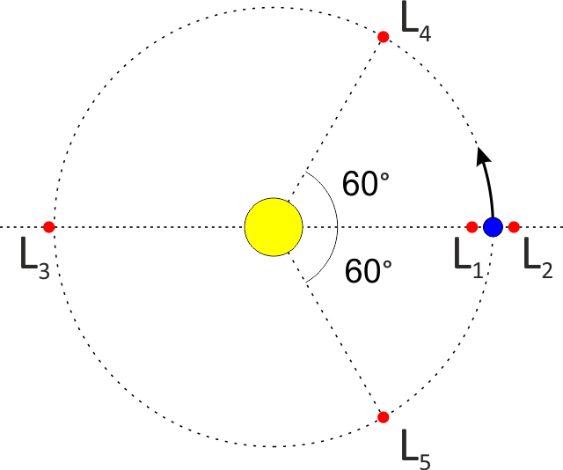
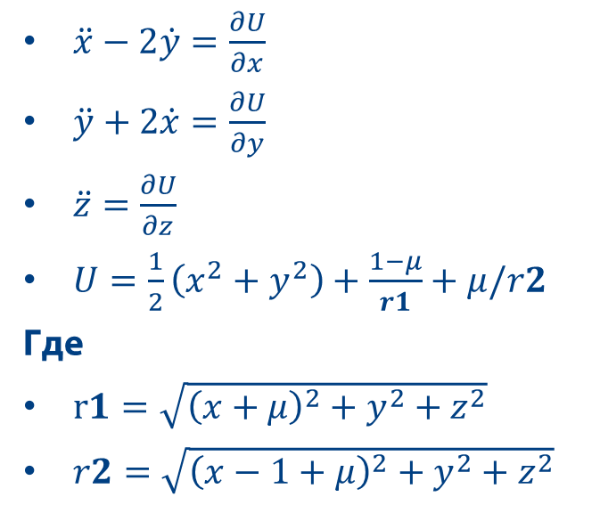
Математическая модель
Уравнения движения
Расположение точек либрации
$\ddot{x}−2\dot{y}=\frac{∂U}{∂x}$
$\ddot{y}+2\dot{x}=\frac{∂U}{∂y}$
$\ddot{z}=\frac{∂U}{∂z}$
$U=\frac{1}{2}\left(x^{2}+y^{2}\right)+\frac{1−μ}{r1}+μ/r2$
Где
$r1=\sqrt{{\left(x+μ\right)}^{2}+y^{2}+z^{2}}$
$r2=\sqrt{{\left(x−1+μ\right)}^{2}+y^{2}+z^{2}}$
фото
фото
фото
Расширенный научный семинар, Таруса, 2018

Slide 4
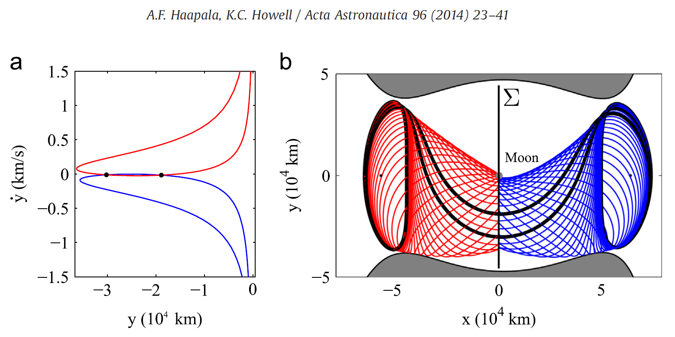
Простое решение в 2D
фото
фото
фото
Расширенный научный семинар, Таруса, 2018

Slide 5
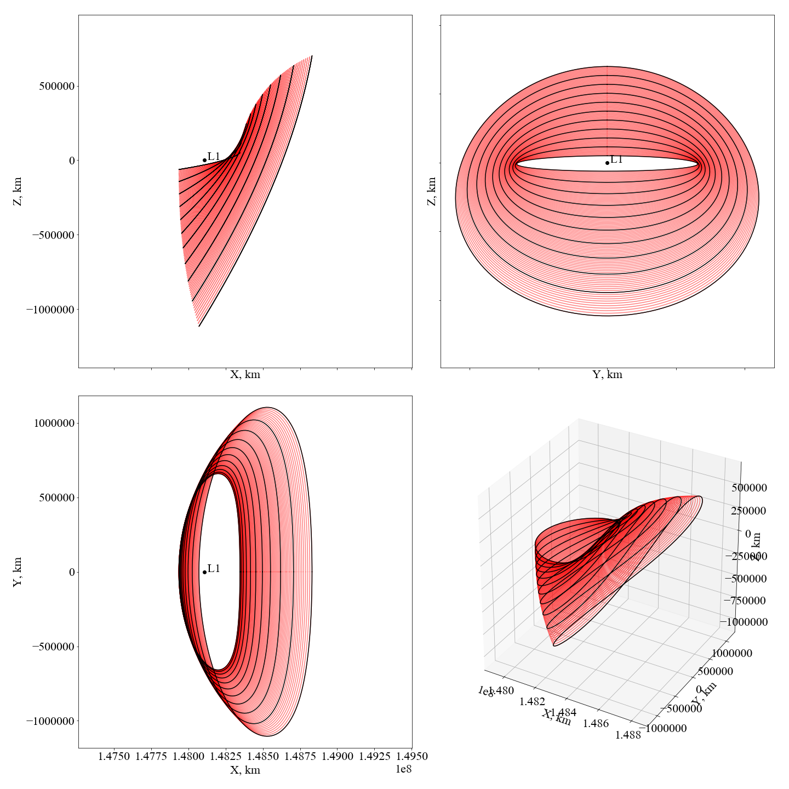
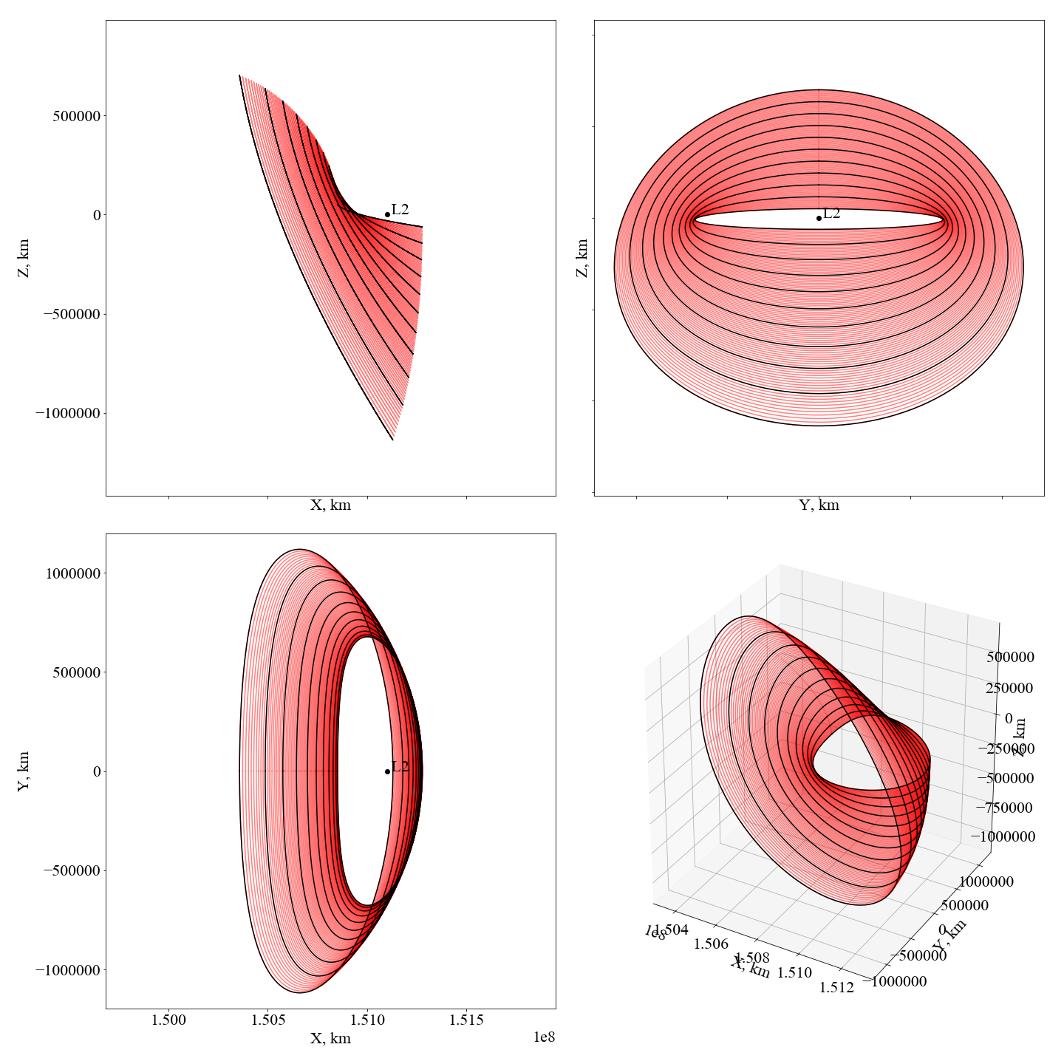
Семейства гало
Az = Z0 = 50000..700000 км
фото
фото
фото
Расширенный научный семинар, Таруса, 2018

Slide 6
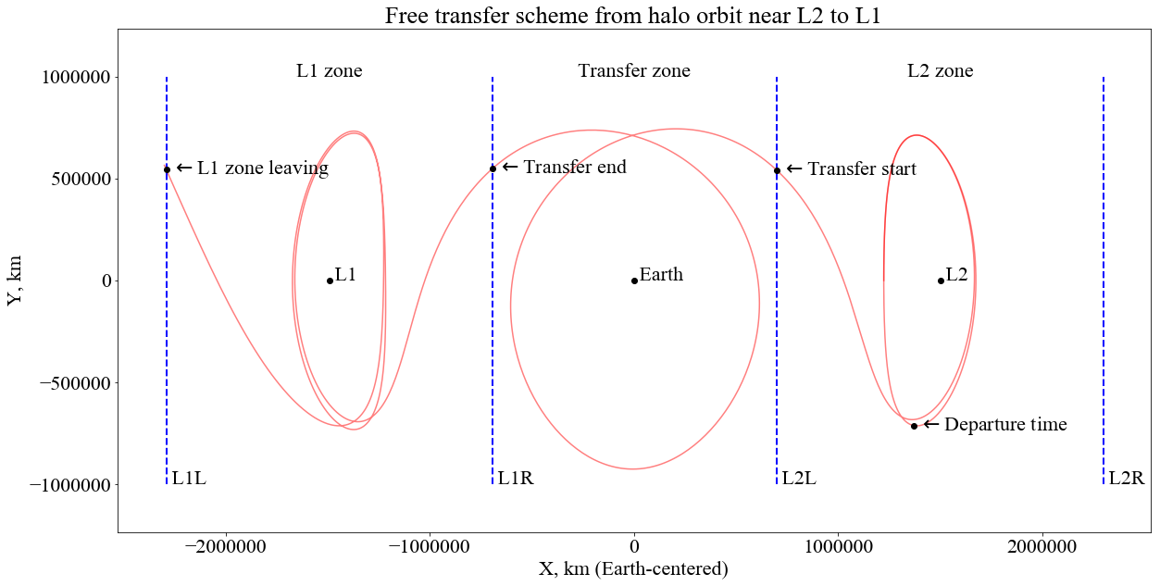
Схема перехода L2 - L1
фото
фото
фото
Расширенный научный семинар, Таруса, 2018

Slide 7
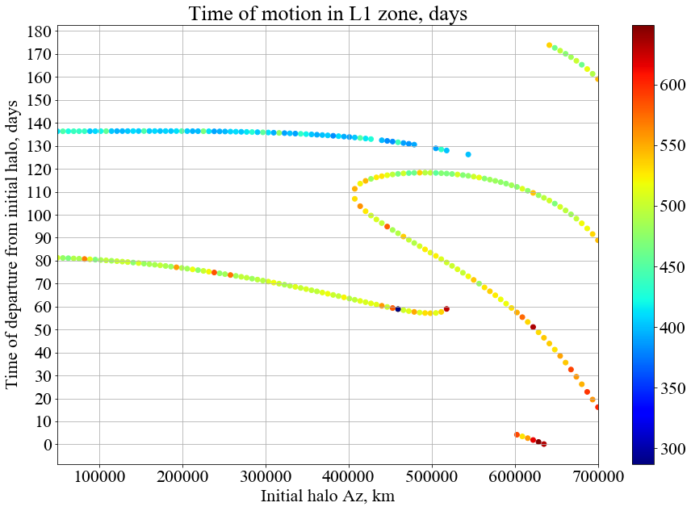
Время движения вокруг L1
фото
фото
фото
Расширенный научный семинар, Таруса, 2018

Slide 8
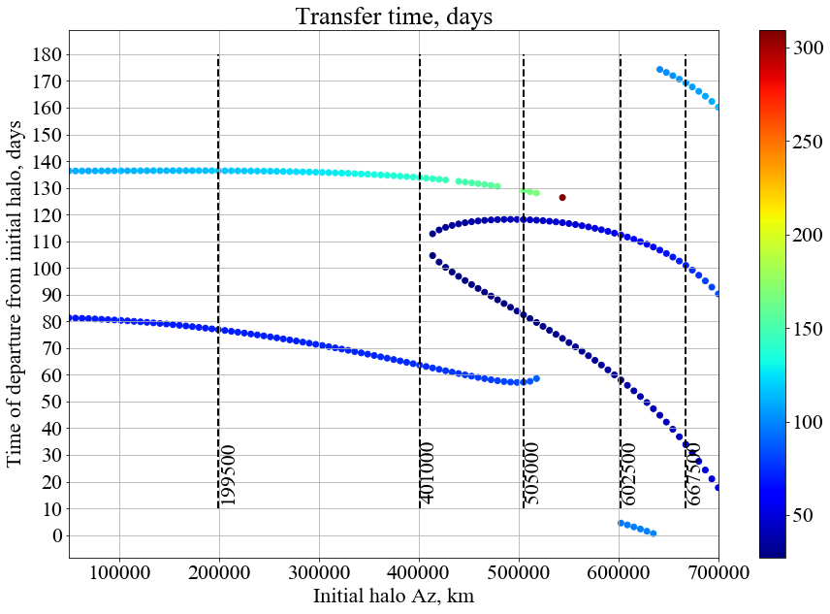
Время перехода
фото
фото
фото
Расширенный научный семинар, Таруса, 2018

Slide 9
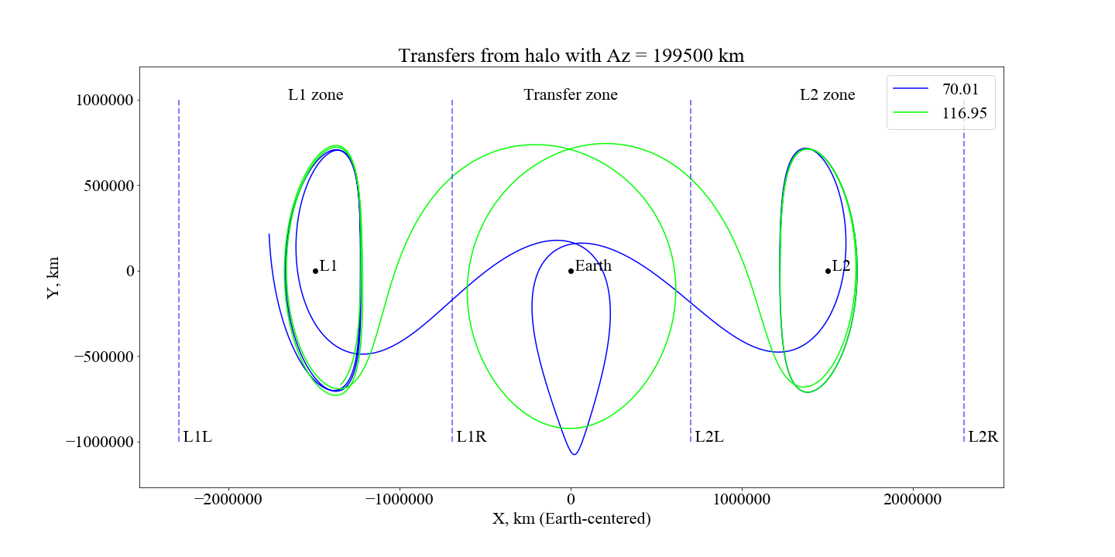
Переходы с гало Az = 199500 км
фото
фото
фото
Расширенный научный семинар, Таруса, 2018

Slide 10
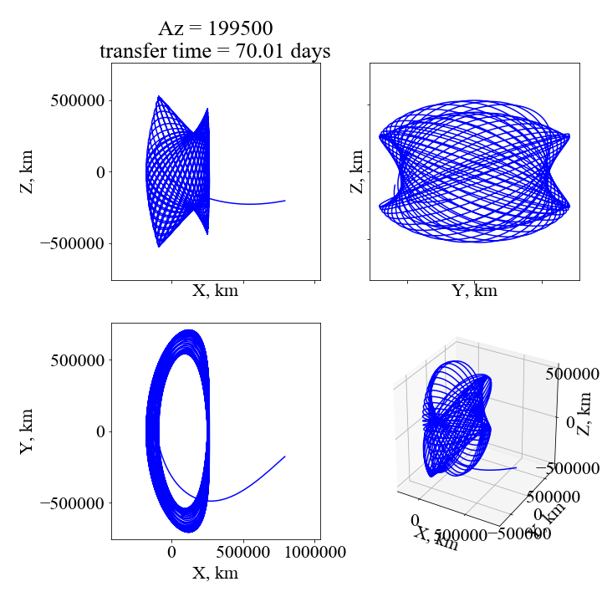
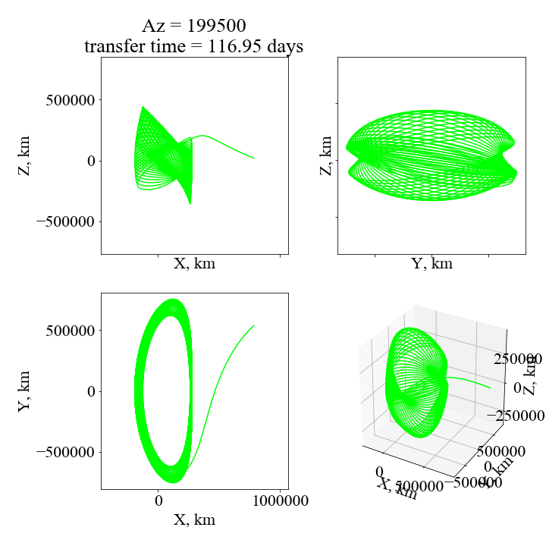
Переходы с гало Az = 199500 км
фото
фото
фото
Расширенный научный семинар, Таруса, 2018

Slide 11
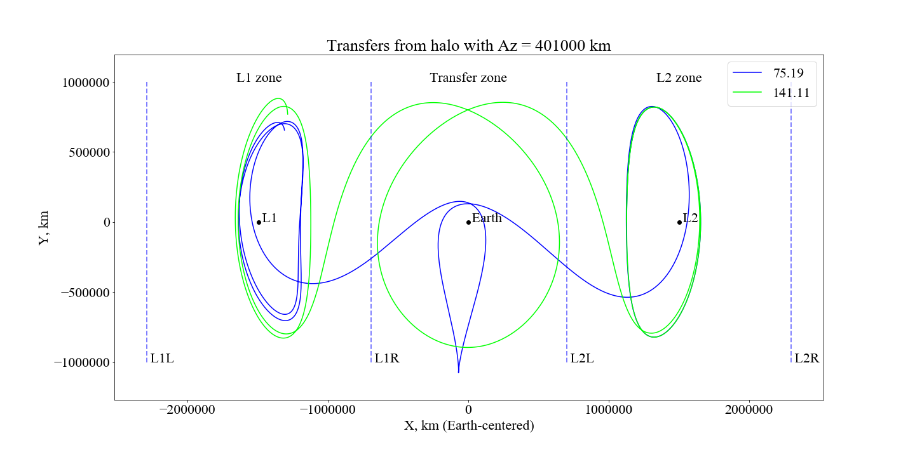
Переходы с гало Az = 401000 км
фото
фото
фото
Расширенный научный семинар, Таруса, 2018

Slide 12
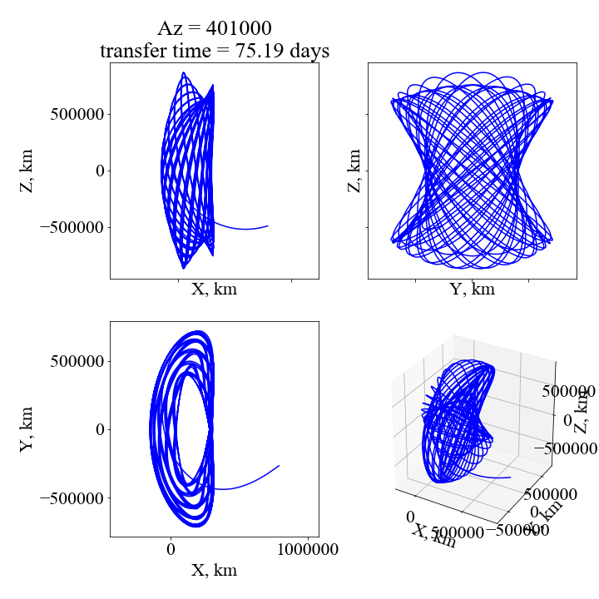
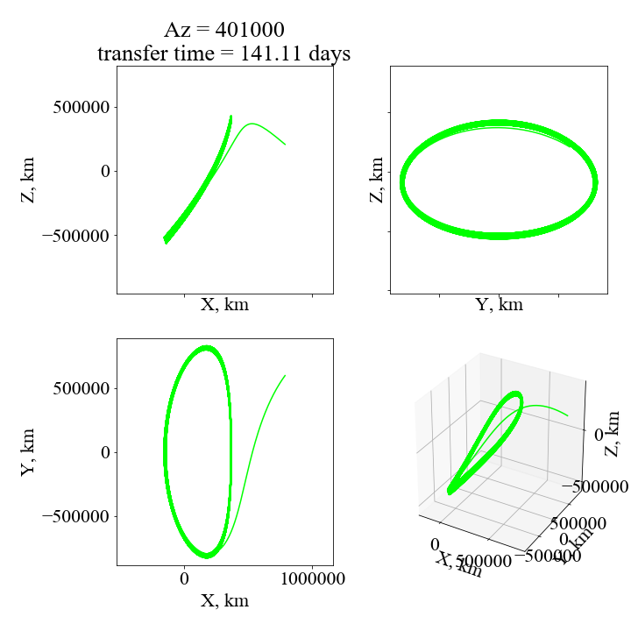
Переходы с гало Az = 401000 км
фото
фото
фото
Расширенный научный семинар, Таруса, 2018

Slide 13
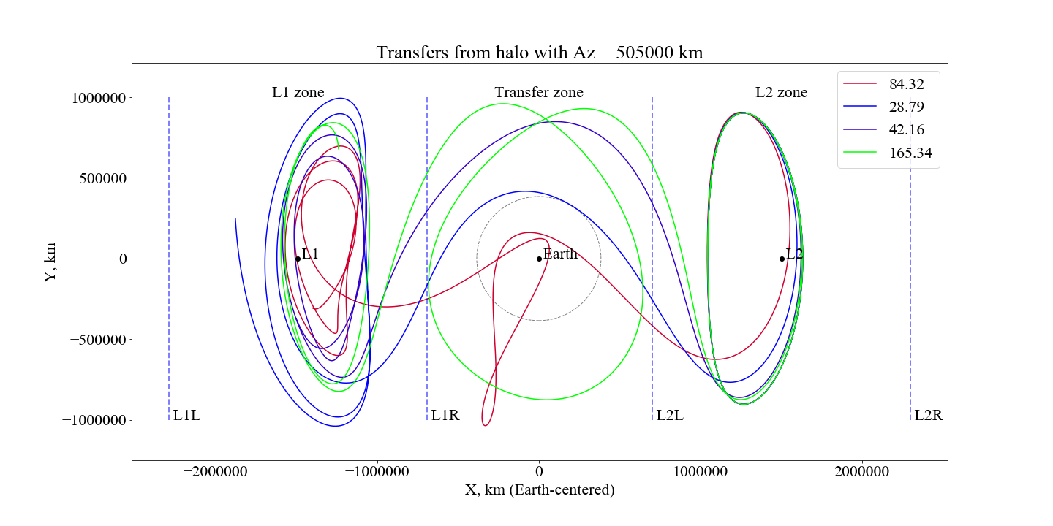
Переходы с гало Az = 505000 км
фото
фото
фото
Расширенный научный семинар, Таруса, 2018

Slide 14
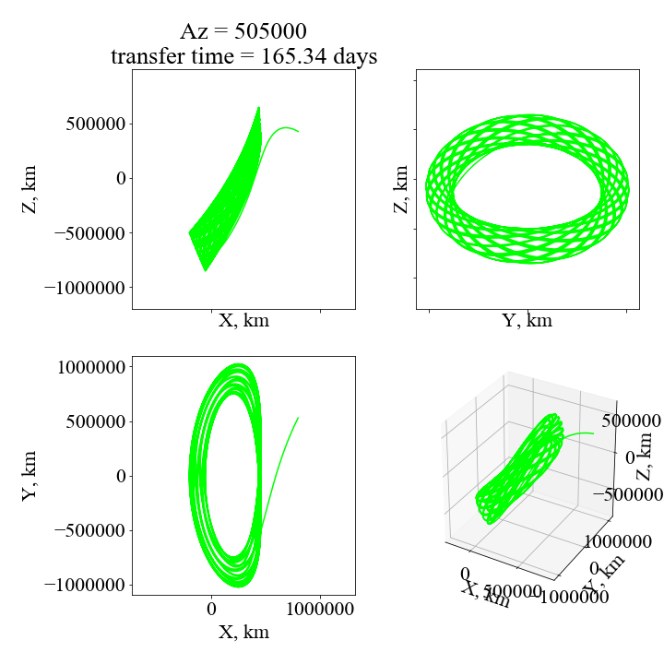
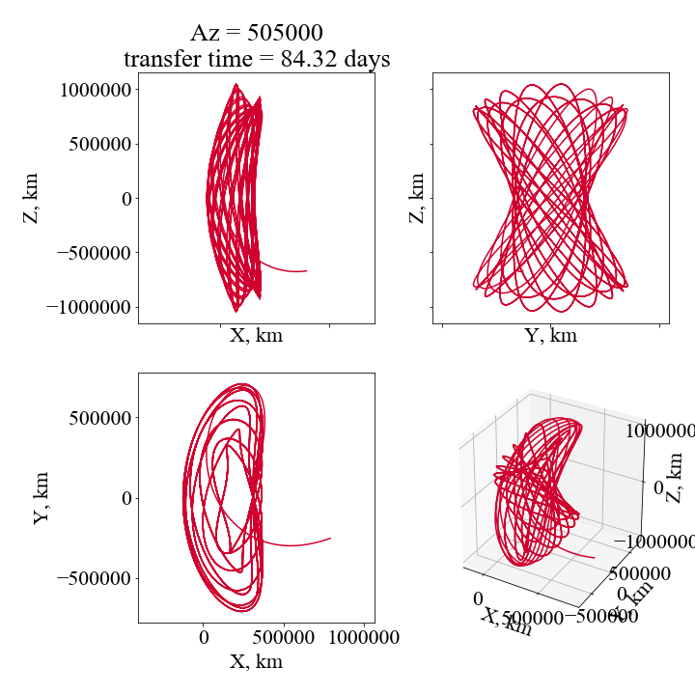
Переходы с гало Az = 505000 км
фото
фото
Расширенный научный семинар, Таруса, 2018

Slide 15
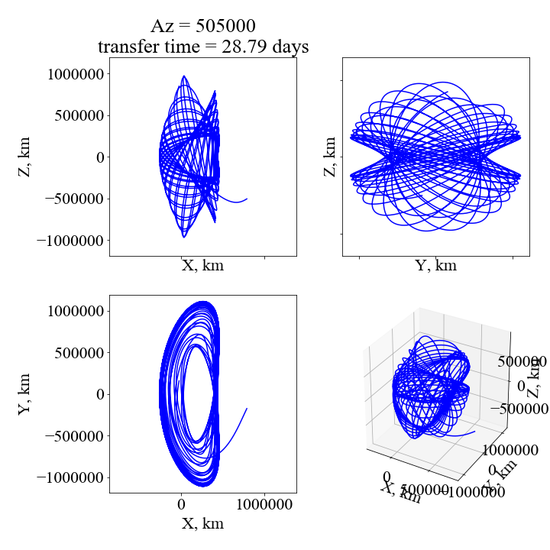
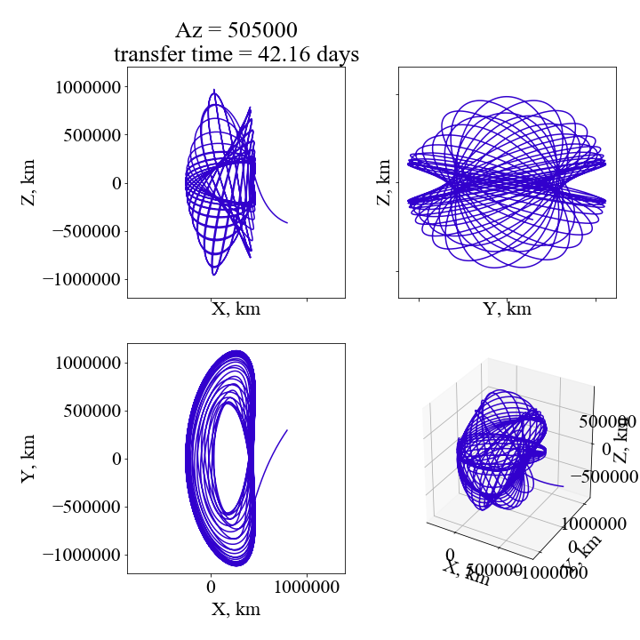
Переходы с гало Az = 505000 км
фото
фото
Расширенный научный семинар, Таруса, 2018

Slide 16
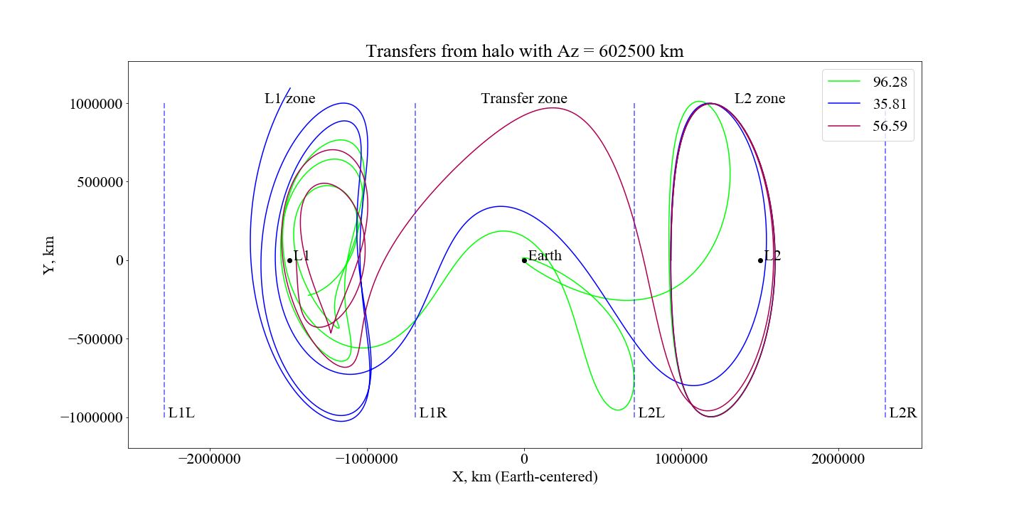
Переходы с гало Az = 602500 км
фото
фото
фото
Расширенный научный семинар, Таруса, 2018

Slide 17
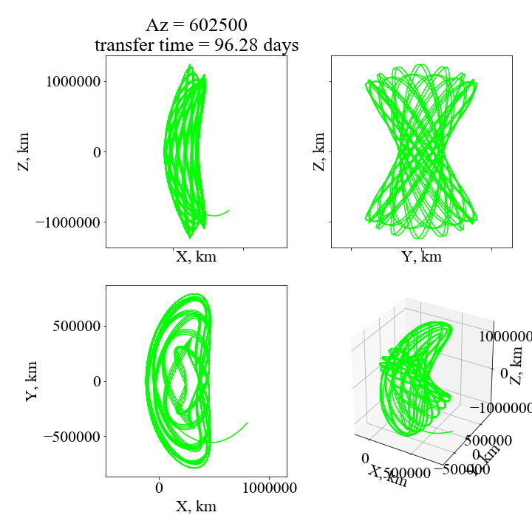
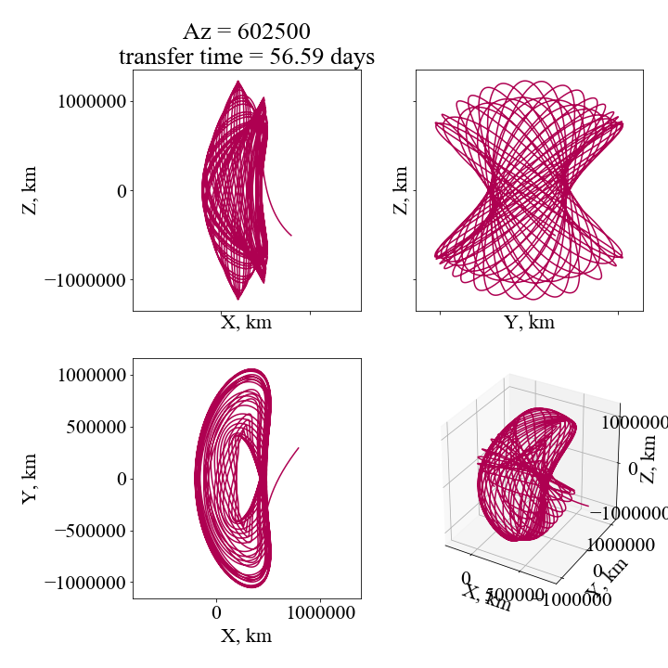
Переходы с гало Az = 602500 км
фото
фото
фото
Расширенный научный семинар, Таруса, 2018

Slide 18
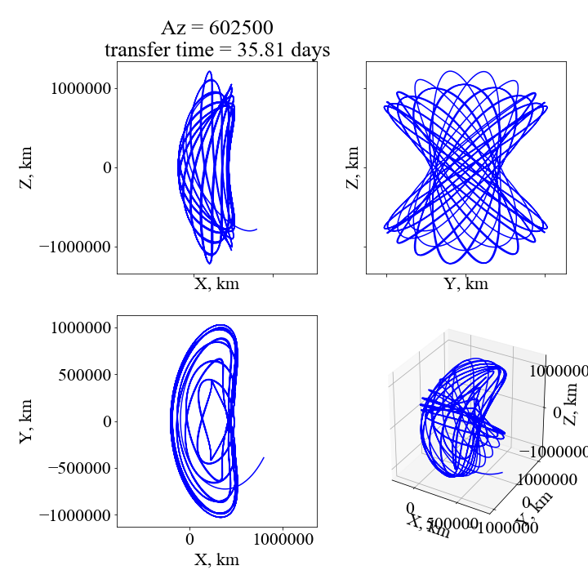
Переходы с гало Az = 602500 км
фото
фото
фото
Расширенный научный семинар, Таруса, 2018

Slide 19
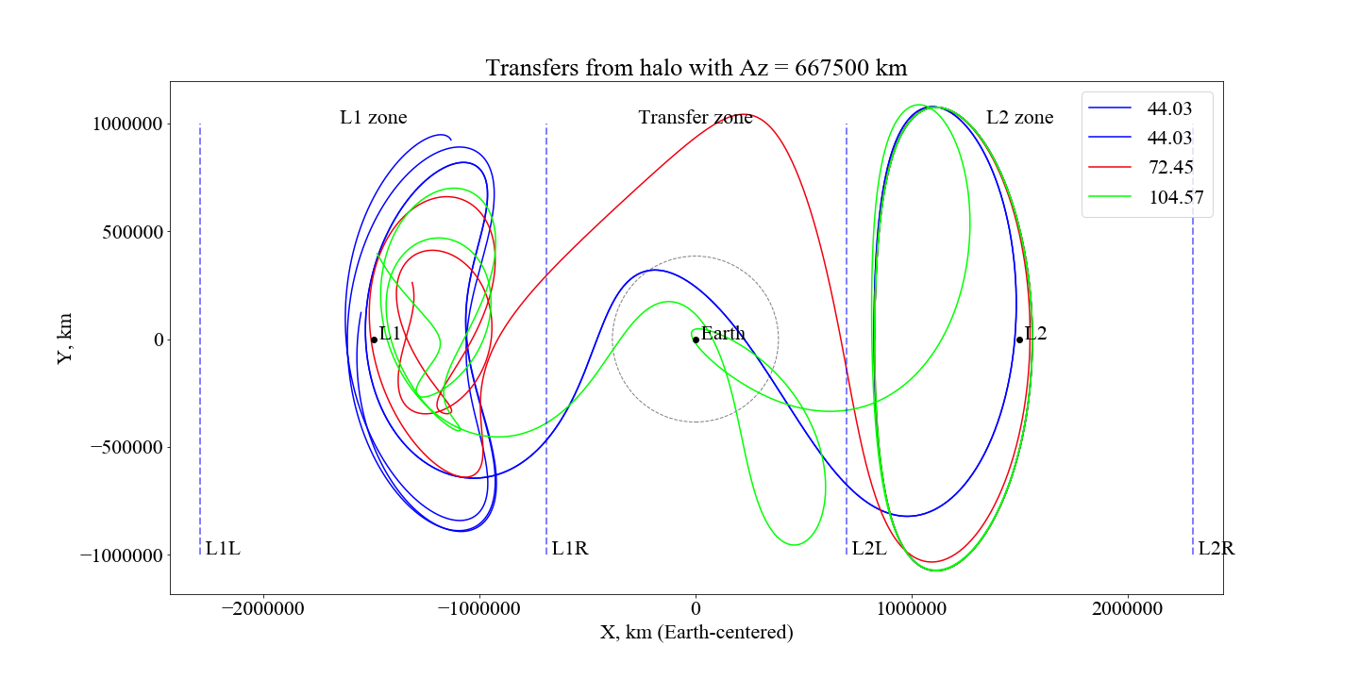
Переходы с гало Az = 667500 км
фото
фото
фото
Расширенный научный семинар, Таруса, 2018

Slide 20
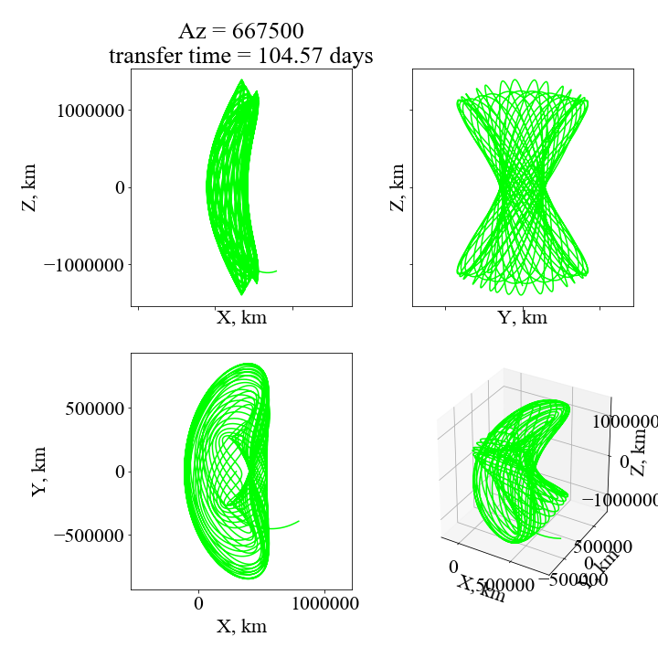
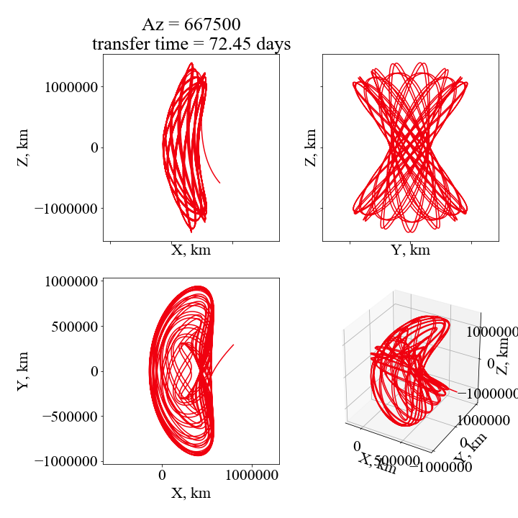
Переходы с гало Az = 667500 км
фото
фото
фото
Расширенный научный семинар, Таруса, 2018

Slide 21
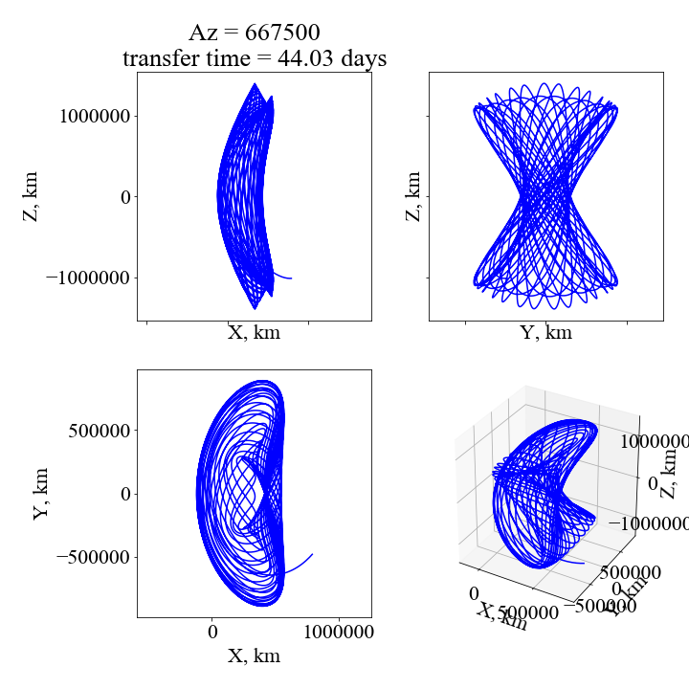
Переходы с гало Az = 667500 км
фото
фото
фото
Расширенный научный семинар, Таруса, 2018

Slide 22
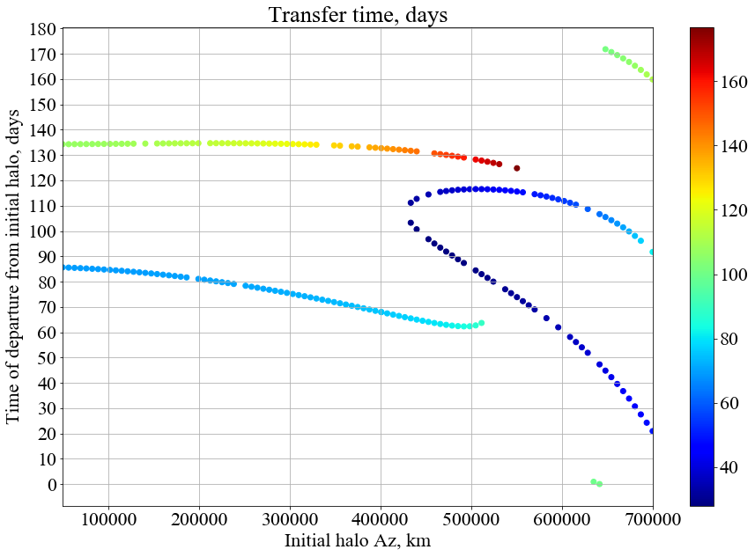
Переходы L1 – L2
фото
фото
фото
Расширенный научный семинар, Таруса, 2018

Slide 23
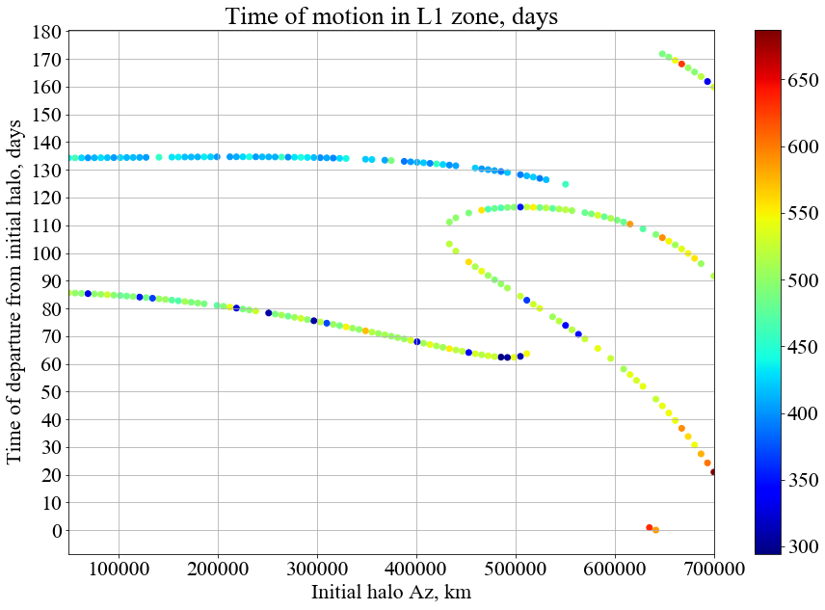
Переходы L1 – L2
фото
фото
фото
Расширенный научный семинар, Таруса, 2018

Slide 24
Заключение
Построен алгоритм для расчета естественных переходов
Исследованы естественные переходы с семейства гало-орбит вокруг L2 (L1) на орбиты в окрестности L1 (L2) и построены карты возможных переходов
Обнаружены особенности
фото
фото
фото
Расширенный научный семинар, Таруса, 2018

Slide 25
Список литературы
A.F. Haapala, K.C. Howell. Representations of higher-dimensional Poincaré maps with
applications to spacecraft trajectory design. Acta Astronautica 96, 2014, 23–41.
Mauro Pontani, Marco Giancotti, Paolo Teofilatto. Manifold dynamics in the Earth–Moon system via isomorphic mapping with application to spacecraft end-of-life strategies. Acta Astronautica, 105, 2014, 218–229.
S.A. Aksenov, S.A. Bober Calculation and Study of Limited Orbits around the L2 Libration Point of the Sun–Earth System. Cosmic Research, 2018, Vol. 56, No. 2, pp. 144–150.
Аксенов С. А. и др. Компьютерное моделирование движения космического аппарата в окрестности точки либрации L2 системы Солнце-Земля. – 2015. Препринт ЦНИИМАШ.
фото
фото
фото
Расширенный научный семинар, Таруса, 2018

